Slide 1
Desarrollo y evaluación de una red neuronal U-Net para la segmentación semántica binaria de vehículos en imágenes urbanas
Notes:
Presentación del proyecto: implementación y evaluación de una U-Net propia en PyTorch para segmentar coches. Mencionar autor, programa y universidad. Completar el correo de contacto.

Slide 2
Resumen
2 · ABSTRACT
PROBLEMA
Distinguir los píxeles de coche de los del fondo en imágenes de escenas reales.
0.8380
IoU promedio · prueba
OBJETIVO
Implementar y evaluar una U-Net para segmentación binaria y explorar el efecto del aumento de datos.
0.9072
MÉTODO
U-Net en PyTorch, entradas de 256×256 px, 500 imágenes con máscara, pérdida BCEWithLogits y optimizador Adam.
Dice promedio · prueba
500
RESULTADOS
Modelo original: IoU 0.8380 y Dice 0.9072 en prueba. Con aumento de datos, un ejemplo visual mejoró (IoU 0.665 → 0.719); falta confirmar el promedio.
imágenes con máscara binaria
CONCLUSIÓN
La U-Net propia es funcional para la tarea; el beneficio global del aumento de datos sigue pendiente de cuantificar.
1.94 M
parámetros entrenables
Notes:
Resumen en un solo bloque: problema, objetivo, método, resultados y conclusión. Recalcar que el beneficio global del aumento de datos aún no está cuantificado; el resumen definitivo debe incorporar esa comparación.

Slide 3
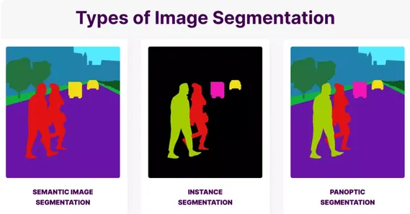
Segmentación semántica
3.1 · INTRODUCCIÓN · CONTEXTO
Qué asigna cada enfoque
La segmentación semántica asigna una categoría a cada píxel de la imagen.
Clase 0 · Fondo
Clase 1 · Coche
Una detección dibuja una caja; la segmentación delimita la silueta de cada coche.
ESTE PROYECTO
Segmentación semántica binaria. No separa instancias: dos coches que se tocan forman una sola región.
Tipos de segmentación: semántica, de instancia y panóptica
Notes:
La visión por computadora extrae información de imágenes. La segmentación semántica asigna una clase a cada píxel. Aquí es binaria: 0 fondo, 1 coche. Diferencia con detección (caja delimitadora). Corrección importante: el proyecto es segmentación semántica, no de instancia, porque no separa vehículos individuales.

Slide 4
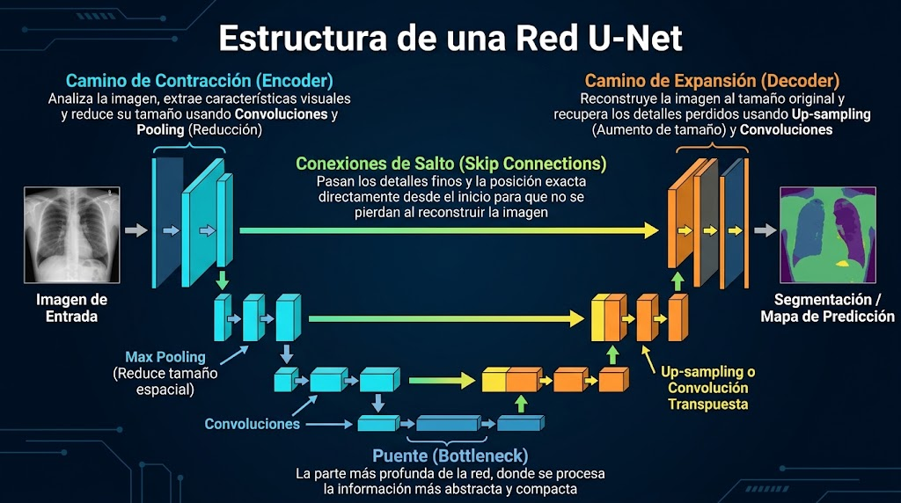



¿Por qué U-Net?
3.2 · INTRODUCCIÓN · ARQUITECTURA
Encoder
Reduce la resolución y aprende características de la imagen.
Decoder
Aumenta la resolución y reconstruye la predicción espacial.
Skip connections
Unen niveles equivalentes para recuperar el detalle de los contornos.
Ronneberger, Fischer y Brox (2015) [1]
Los coches tienen formas variables, aparecen parcialmente ocultos y a distintas distancias y ángulos: una máscara por píxel representa su silueta mejor que una caja.
Notes:
U-Net (Ronneberger, Fischer y Brox, 2015) nace para imágenes biomédicas. Dos caminos más conexiones de salto. Para coches: formas variables, oclusiones, distancias y ángulos; la máscara por píxel representa la silueta mejor que una caja. Implementarla desde cero permitió controlar dimensiones, conexiones, pérdida y entrenamiento. No se afirma que supere a YOLO: existen variantes de YOLO para segmentación.

Slide 5
Objetivos y contribución
3.3 · INTRODUCCIÓN · OBJETIVOS
OBJETIVOS ESPECÍFICOS
OBJETIVO GENERAL
Desarrollar y evaluar una red convolucional U-Net para la segmentación semántica binaria de coches en imágenes de escenas reales.
1
Construir un conjunto de datos con imágenes y máscaras binarias alineadas.
2
Implementar la arquitectura U-Net en PyTorch.
3
Entrenar con aprendizaje supervisado y evaluar las predicciones.
CONTRIBUCIÓN
U-Net ya existe en la literatura. La aportación está en su implementación, la adaptación al conjunto de coches, la evaluación experimental y el análisis visual de errores.
4
Medir el rendimiento con IoU, Dice, precisión y recall.
5
Examinar visualmente los errores e investigar el uso de data augmentation.
Notes:
Objetivo general y cinco específicos. Aclarar que U-Net no es una innovación propia: la contribución es la implementación, la adaptación al dataset de coches, la evaluación experimental y el análisis visual de errores.

Slide 6
Conjunto de datos
4.1 · MATERIALES Y MÉTODOS · DATOS
Total
500 parejas imagen–máscara
Imágenes
JPG / JPEG, convertidas a RGB
Máscaras
PNG binarias: 1 = coche, 0 = fondo
Anotación
LabelMe → máscaras binarias [4]
Entrada
256 × 256 píxeles
Clases
Coche y fondo
Origen
Pendiente: fuente y licencia
70 % / 15 % / 15 %, aleatoria con semilla 42. Cada imagen viaja con su máscara a carpetas train, val y test.
Notes:
500 parejas imagen-máscara. Imágenes JPG, máscaras PNG creadas a partir de anotaciones con LabelMe y convertidas a binario. División aleatoria 70/15/15 con semilla 42, conservando cada imagen con su máscara. Pendiente: indicar si las imágenes son propias o de una fuente pública y su licencia.

Slide 7





Preprocesamiento
4.2 · MATERIALES Y MÉTODOS · PREPROCESAMIENTO
1
2
3
4
5
Conversión a RGB
Padding a 256×256
Normalización
Máscara binaria
Formato tensor
Todas las imágenes entran con 3 canales, aunque el archivo original no los tenga.
Se ajusta a un cuadrado sin deformar los coches. El relleno es negro en la imagen y fondo en la máscara.
Los valores de píxel pasan de 0–255 a 0–1, dividiendo entre 255.
Escala de grises con umbral 128: ≥128 es coche (1) y <128 es fondo (0).
[alto, ancho, canales] pasa a [canales, alto, ancho], el orden que usa PyTorch.
INTERPOLACIÓN
Bilineal en la imagen y vecino más cercano en la máscara: promediar valores crearía etiquetas que no son ninguna clase.
IMPLEMENTACIÓN
Clase CarDataset con Dataset y DataLoader de PyTorch [8]; verifica que cada imagen tenga su máscara y el mismo tamaño.
Notes:
Todo está en la clase CarDataset (dataset.py). Se comprueba que cada imagen tenga máscara y mismas dimensiones. Padding en lugar de estirar para no deformar. Interpolación bilineal en imagen y vecino más cercano en máscara para no crear etiquetas intermedias. Normalización a 0-1, máscara con umbral 128 y formato CHW.

Slide 8
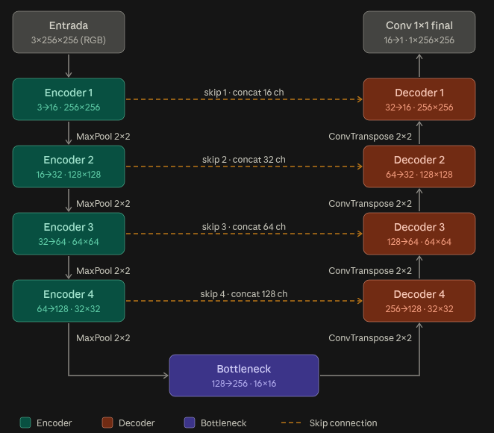
Arquitectura implementada
4.4 · MATERIALES Y MÉTODOS · ARQUITECTURA
Encoder 4 bloques con 16, 32, 64 y 128 canales. MaxPool 2×2 reduce a la mitad el alto y el ancho.
Bottleneck 128 → 256 canales a 16×16: la representación más abstracta.
Decoder 4 bloques con ConvTranspose 2×2 [6]. Duplican la resolución y concatenan la skip del encoder.
Skip connections torch.cat por canales: unen contexto profundo y detalle espacial.
Salida Conv 1×1 de 16 a 1 canal: un logit por píxel.
1 944 049
256 → 16 → 256
1×256×256
parámetros
resolución (px)
salida (logits)
Notes:
U-Net propia: 4 bloques de encoder (16, 32, 64, 128 canales), bottleneck de 256 canales a 16x16, 4 bloques de decoder con convoluciones transpuestas y concatenación con las skip connections, y una convolución final 1x1 que produce un canal de logits. Total: 1,944,049 parámetros entrenables.

Slide 9
Cómo se implementó
4.4 · MATERIALES Y MÉTODOS · IMPLEMENTACIÓN EN CÓDIGO
CNNBlock · CNNBlocks
EncoderBlock
DecoderBlock
nn.Conv2d(in, out, 3, padding=1)
nn.BatchNorm2d(out)
nn.ReLU(inplace=True)
features = self.conv(x)
down = self.pool(features)
return features, down
x = self.upsample(x)
x = torch.cat((x, skip), dim=1)
x = self.conv(x)
Conv 3×3 con padding=1 conserva el tamaño; BatchNorm estabiliza las activaciones; ReLU añade no linealidad. CNNBlocks repite el bloque dos veces.
Devuelve dos tensores: features, antes del pooling, para la skip connection; y down, para el siguiente nivel.
ConvTranspose2d aprende a subir la resolución. Al concatenar por canales, CNNBlocks recibe out_channels × 2.
Comprobación rápida: base_channels=16 fija el ancho de toda la red; un lote de 4×3×256×256 produce una salida de 4×1×256×256.
Notes:
model.py organiza la red en bloques reutilizables. CNNBlock es conv 3x3 con padding 1, BatchNorm y ReLU; CNNBlocks lo repite dos veces. EncoderBlock devuelve features (para la skip) y down (tras el pooling). DecoderBlock sube la resolución con ConvTranspose2d y concatena por canales, por eso CNNBlocks recibe out_channels*2.

Slide 10
Configuración de entrenamiento
4.5 · MATERIALES Y MÉTODOS · ENTRENAMIENTO
Parámetro | Valor | Por qué
Framework | PyTorch | U-Net propia, implementada desde cero
Entrada | 256 × 256 | Reduce el costo de cómputo; limita el detalle fino
Lote | 4 | Lotes pequeños, viables en CPU
Épocas | 10 | Primera ejecución de entrenamiento
Optimizador | Adam, lr = 0.001 [3] | Pasos adaptativos con estimaciones de momentos del gradiente
Pérdida | BCEWithLogitsLoss [5] | Sigmoide + entropía cruzada binaria estable; la red entrega logits
Dispositivo | CPU | Entrenamiento ejecutado sin GPU
Selección | Menor pérdida de validación | Guarda best_unet.pth cuando la validación mejora
CICLO POR LOTE
1
Calcular predicciones
2
Evaluar la pérdida
3
Retropropagar gradientes
4
Actualizar parámetros
AL FINAL DE CADA ÉPOCA
Se calcula la pérdida de validación sin actualizar pesos y se guarda el modelo si es un nuevo mínimo.
Notes:
Primera ejecución: lote de 4, 10 épocas, Adam con tasa 0.001, BCEWithLogitsLoss y CPU. BCEWithLogitsLoss combina sigmoide y entropía cruzada binaria de forma estable, por eso la red devuelve logits y la sigmoide solo se usa en inferencia. Se guarda el modelo con menor pérdida de validación (best_unet.pth).

Slide 11




Aumento de datos
4.6 · MATERIALES Y MÉTODOS · AUMENTO DE DATOS
Volteo horizontal
Brillo
¿POR QUÉ?
p = 0.5
× 0.85 – 1.15
El modelo no debe memorizar la apariencia exacta de las 350 imágenes de entrenamiento.
Se activa solo en entrenamiento (augment=True); validación y prueba no se modifican.
Aumenta la diversidad efectiva de los ejemplos [2].
Aplicarlo no garantiza mejorar: el efecto se debe medir.
Imagen + máscara
Solo imagen
El mismo volteo en ambas mantiene la correspondencia.
Simula distintas condiciones de iluminación.
Contraste
Saturación
× 0.85 – 1.15
× 0.85 – 1.15
Solo imagen
Solo imagen
Varía la separación entre claros y oscuros.
Varía la intensidad del color.
Notes:
Segunda versión: transformaciones aleatorias solo en entrenamiento (augment=True en CarDataset). Volteo horizontal con p=0.5 aplicado igual a imagen y máscara; brillo, contraste y saturación entre 0.85 y 1.15 solo en la imagen. Motivación: más diversidad efectiva y menos dependencia de la iluminación. Aplicarlo no garantiza mejora: hay que medirla.

Slide 12




Métricas de rendimiento
4.7 · MATERIALES Y MÉTODOS · MÉTRICAS
IoU
Dice
Precisión
Recall
TP / (TP + FP + FN)
2TP / (2TP + FP + FN)
TP / (TP + FP)
TP / (TP + FN)
Intersección de la máscara predicha y la real entre su unión (índice de Jaccard) [7].
Solapamiento entre ambas máscaras; da doble peso a la intersección.
De lo marcado como coche, cuánto lo es de verdad: controla los falsos positivos.
Del coche real, cuánto se detecta: controla lo que queda sin segmentar.
TP píxeles de coche acertados
FP fondo marcado como coche
FN coche que no se detectó
¿POR QUÉ NO SOLO ACCURACY?
El fondo ocupa gran parte de la imagen: un modelo puede acertar muchos píxeles de fondo y aun así delimitar mal los coches.
Notes:
IoU y Dice comparan directamente la máscara predicha con la real. Precisión y recall muestran qué tipo de error domina: falsos positivos o falsos negativos. No se usa solo accuracy porque el fondo ocupa gran parte de la imagen. En eval.py se calculan por imagen y se promedian sobre las 75 imágenes; si ambas máscaras están vacías vale 1.

Slide 13
Curvas de pérdida
5.1 · RESULTADOS · ENTRENAMIENTO
0.1136
Entrenamiento: 0.3991 → 0.1136
0.1306
Validación: 0.2938 → 0.1306
Ambas pérdidas bajan: el modelo aprende. La validación sube levemente en las épocas 3 y 8. La pérdida sola no prueba la calidad de las máscaras: para eso están IoU, Dice y la inspección visual.
Notes:
Pérdida de entrenamiento de 0.3991 a 0.1136; validación de 0.2938 a 0.1306, con pequeños aumentos en las épocas 3 y 8. Es evidencia de que el modelo aprende, pero no demuestra por sí sola la calidad de las máscaras.

Slide 14
Rendimiento y umbral
5.3 · RESULTADOS · MODELO ORIGINAL
0.8380
UMBRAL · MODELO ORIGINAL · VALIDACIÓN
Umbral | IoU | Dice | Precisión | Recall
0.3 | 0.8046 | 0.8815 | 0.8480 | 0.9399
0.4 | 0.8147 | 0.8892 | 0.8765 | 0.9186
0.5 | 0.8162 | 0.8910 | 0.8988 | 0.8965
0.6 | 0.8117 | 0.8888 | 0.9165 | 0.8750
0.7 | 0.7954 | 0.8788 | 0.9333 | 0.8430
IoU promedio · prueba (75 imágenes)
0.9072
Dice promedio · prueba (75 imágenes)
0.8162
El umbral 0.5 logra el mayor IoU. Con umbrales menores sube el recall; con mayores, la precisión: es el compromiso entre detectar más coche y no marcar fondo.
IoU promedio · validación
Notes:
En prueba (75 imágenes, umbral 0.5, sin aumento): IoU 0.8380 y Dice 0.9072; en validación IoU 0.8162. Se probaron umbrales de 0.3 a 0.7 sobre validación: 0.5 da el mayor IoU; menos umbral sube el recall y más umbral sube la precisión. No mezclar esta tabla con prueba ni con el modelo aumentado.

Slide 15
Efecto del aumento de datos
5.5 · RESULTADOS · AUMENTO DE DATOS
0.665 → 0.719
PENDIENTE
Insertar comparación visual: original · máscara real · sin aumento · con aumento.
IoU en la misma escena: sin aumento → con aumento de datos
Menos regiones rojas (falsos positivos). Algunas zonas azules (falsos negativos) persisten o cambian de lugar.
PROMEDIO EN VALIDACIÓN (75 IMÁGENES, UMBRAL 0.5)
Modelo | IoU | Dice | Precisión | Recall
Sin aumento | 0.8162 | 0.8910 | 0.8988 | 0.8965
Con aumento | pendiente | pendiente | pendiente | pendiente
Es una sola imagen: no demuestra una mejora global.
Notes:
En el ejemplo visual de la misma escena, el IoU pasó de 0.665 sin aumento a 0.719 con aumento, con menos falsos positivos (rojo). Es una sola imagen. La fila del modelo sin aumento viene de la tabla de validación a umbral 0.5; falta evaluar el checkpoint aumentado en las 75 imágenes de validación y completar la tabla.

Slide 16


Qué indican los resultados
6.1 · DISCUSIÓN · INTERPRETACIÓN
EL MODELO ORIGINAL
¿FUNCIONÓ EL AUMENTO DE DATOS?
La pérdida baja de forma progresiva en entrenamiento y validación.
IoU 0.8380 y Dice 0.9072 en prueba: la arquitectura es funcional y una base experimental prometedora.
Identifica gran parte de los coches, pero puede perder zonas o marcar entorno como coche.
No segmenta todo perfectamente ni garantiza el mismo rendimiento en imágenes muy distintas.
Sustentado
IoU de 0.665 a 0.719 en una escena, con menos falsos positivos.
Pendiente
Confirmar la mejora promedio en las 75 imágenes de validación frente al modelo original.
Lo primero no demuestra lo segundo.
Notes:
La arquitectura es funcional y una base prometedora, pero no se afirma que segmente perfectamente ni que generalice. Sobre el aumento de datos hay que separar lo sustentado (mejora de IoU en una escena) de lo pendiente (mejora promedio en validación).

Slide 17

Limitaciones y trabajo futuro
6.3 · DISCUSIÓN · LIMITACIONES Y TRABAJO FUTURO
LIMITACIONES
TRABAJO FUTURO
Tamaño del dataset
Etiquetas manuales
Evaluar el modelo aumentado en toda la validación.
500 imágenes no cubren toda la variación de luz, clima, distancia y oclusión.
Los errores de las máscaras pasan al entrenamiento y a las métricas.
Probar BCE combinada con una pérdida Dice.
Resolución 256×256
Solo binaria
Variar resolución, tamaño de lote y épocas.
Limita los detalles finos que la red puede conservar.
No separa instancias: dos coches que se tocan forman una región.
Analizar por tamaño, visibilidad y distancia del coche.
Conjunto de prueba
Alcance limitado
Se reserva como referencia final; no se usa para ajustar.
Una arquitectura y una configuración: no prueba que sea la mejor.
Probar imágenes externas para medir la generalización.
Notes:
Limitaciones: tamaño del dataset, dependencia de etiquetas manuales, resolución de 256, segmentación binaria sin instancias, conjunto de prueba reservado como referencia final y alcance experimental limitado. Trabajo futuro: evaluar el modelo aumentado en toda la validación, probar BCE más Dice, variar resolución, lote y épocas, analizar por tamaño y distancia, y probar imágenes externas.

Slide 18



Conclusión
6.5 · DISCUSIÓN · CONCLUSIÓN
Una U-Net propia en PyTorch es una base viable para segmentar coches: IoU 0.8380 y Dice 0.9072 en prueba.
Implementación
1.94 M de parámetros, entrenada con 350 imágenes.
Evaluación
IoU, Dice, precisión, recall e inspección visual de errores.
Siguiente paso
Cuantificar el efecto del aumento de datos en toda la validación.
Notes:
Conclusión técnica: es factible implementar una U-Net propia en PyTorch para segmentar coches, evaluarla con métricas de solapamiento y usar el análisis visual para localizar errores. El aumento de datos abre una línea de mejora cuyo beneficio global falta cuantificar.

Slide 19
Referencias bibliográficas
7 · REFERENCIAS
[1] Ronneberger, O., Fischer, P., & Brox, T. (2015). U-Net: Convolutional Networks for Biomedical Image Segmentation. MICCAI 2015 (pp. 234–241). Springer. https://doi.org/10.1007/978-3-319-24574-4_28
[2] Shorten, C., & Khoshgoftaar, T. M. (2019). A survey on Image Data Augmentation for Deep Learning. Journal of Big Data, 6, 60. https://doi.org/10.1186/s40537-019-0197-0
[3] Kingma, D. P., & Ba, J. (2015). Adam: A Method for Stochastic Optimization. ICLR. https://arxiv.org/abs/1412.6980
[4] Russell, B. C., Torralba, A., Murphy, K. P., & Freeman, W. T. (2008). LabelMe: A Database and Web-Based Tool for Image Annotation. IJCV, 77, 157–173. https://doi.org/10.1007/s11263-007-0090-8
[5] PyTorch. BCEWithLogitsLoss — PyTorch documentation. https://docs.pytorch.org/docs/stable/generated/torch.nn.BCEWithLogitsLoss.html
[6] PyTorch. ConvTranspose2d — PyTorch documentation. https://docs.pytorch.org/docs/stable/generated/torch.nn.ConvTranspose2d.html
[7] scikit-learn Developers. jaccard_score — scikit-learn documentation. https://scikit-learn.org/stable/modules/generated/sklearn.metrics.jaccard_score.html
[8] PyTorch. Datasets & DataLoaders — PyTorch Tutorials. https://docs.pytorch.org/tutorials/beginner/basics/data_tutorial.html
Notes:
Formato APA adaptado; ajustar a las normas de la institución. Los números coinciden con las citas [n] de las diapositivas.

Slide 20
Recursos del proyecto
7 · REFERENCIAS · RECURSOS
TUTORIALES Y CÓDIGO DE REFERENCIA
https://medium.com/@alessandromondin/semantic-segmentation-with-pytorch-u-net-from-scratch-502d6565910a
https://bhimraj.com.np/blog/pytorch-unet-image-segmentation-implementation
https://github.com/milesial/Pytorch-UNet
https://www.analyticsvidhya.com/blog/2023/08/unet-architecture-mastering-image-segmentation/
https://theaisummer.com/unet-architectures/
CONJUNTOS DE DATOS Y REPOSITORIOS
https://huggingface.co/datasets/Smily6820/car-images
https://github.com/EkdeepSLubana/raw_dataset/tree/master
Notes:
Tutoriales, repositorios y conjuntos de datos consultados durante el proyecto. Pendiente: confirmar cuál conjunto de datos se usó y su licencia.

